Slide 1
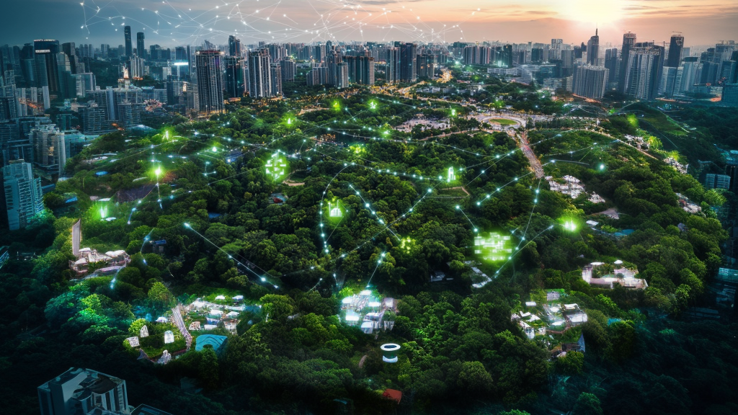
Cidades Inteligentes:
A Construção do Futuro
por Sadi Gioda

Slide 2
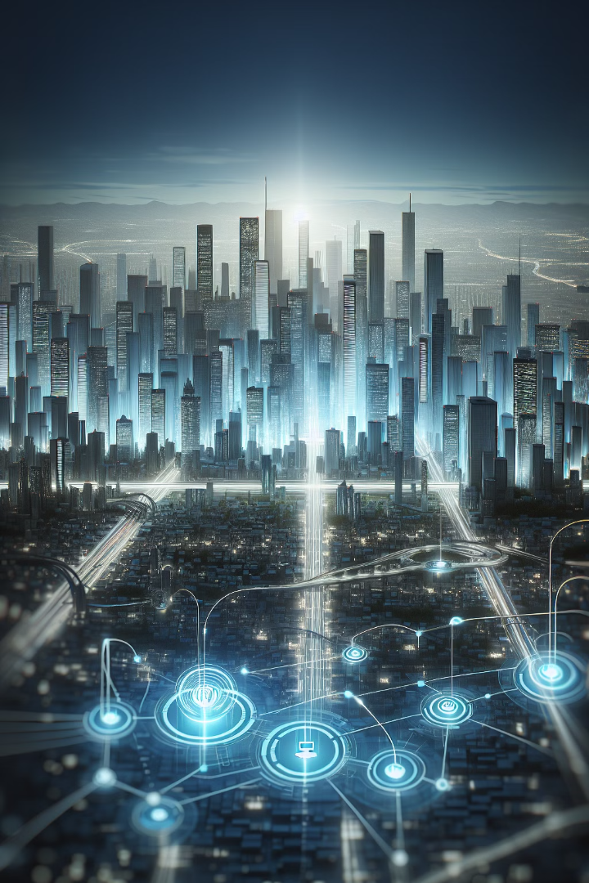
Objetivos do Curso
1
Introdução
2
Integração Tecnológica
Apresentar o conceito de cidades inteligentes e sua importância no desenvolvimento urbano moderno.
Demonstrar como a tecnologia pode ser integrada na gestão urbana.
3
Sustentabilidade
4
Inovação Local
Promover discussões sobre sustentabilidade e engajamento comunitário.
Inspirar inovações locais e práticas de desenvolvimento econômico sustentável.

Slide 3
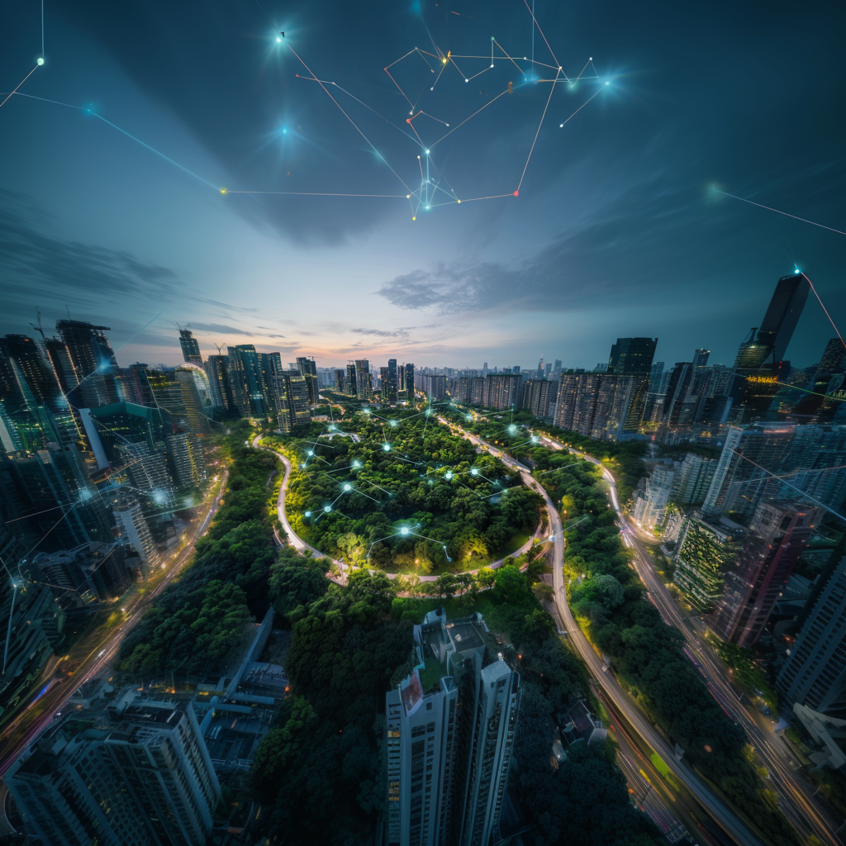
Cidades Inteligentes?
Cidades Inteligentes utilizam tecnologia e inovação para melhorar a qualidade de vida urbana. Elas otimizam recursos, aprimoram serviços públicos e promovem desenvolvimento sustentável.
Essas cidades combinam infraestrutura conectada, mobilidade inteligente e governança digital para criar ambientes urbanos mais eficientes.

Slide 4
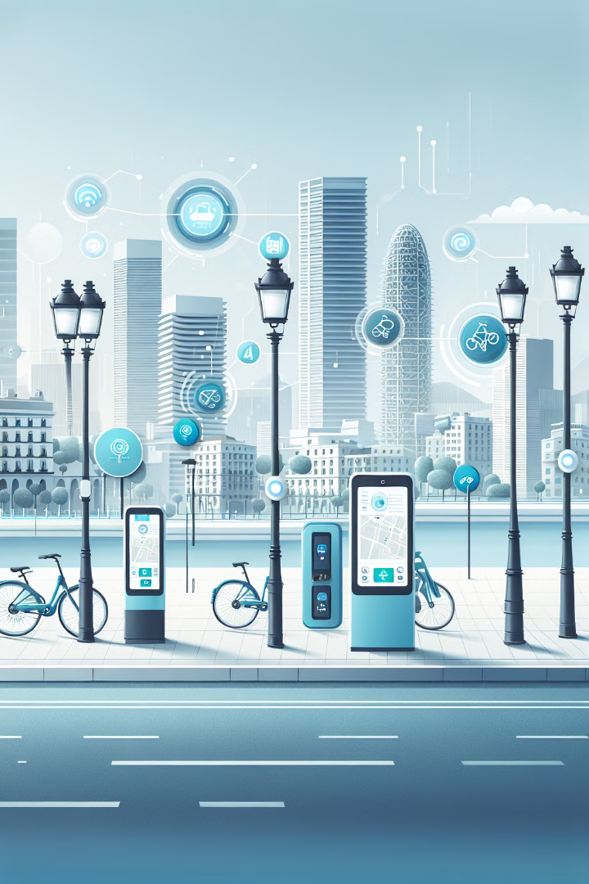
O que são Cidades Inteligentes?
Tecnologia
Infraestrutura
Soluções digitais para desafios urbanos.
Sistemas conectados para eficiência operacional.
Sustentabilidade
Participação
Uso responsável de recursos naturais.
Engajamento cidadão na tomada de decisões.

Slide 5
Importância das Cidades Inteligentes
Qualidade de Vida
Economia
Redução de congestionamentos e serviços públicos eficientes.
Atração de investimentos e talentos inovadores.
Sustentabilidade
Gestão inteligente de recursos e redução de emissões.

Slide 6
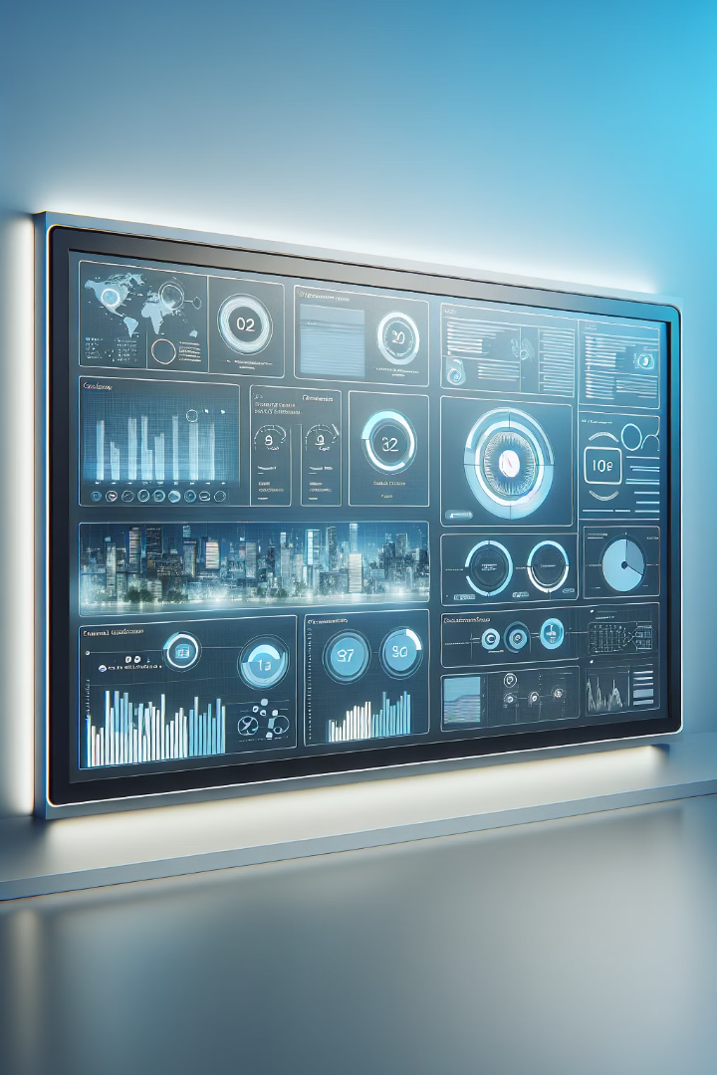
Benefícios das Cidades Inteligentes
1
Eficiência Operacional
2
Engajamento Comunitário
Otimização de recursos através de dados em tempo real.
Plataformas digitais para participação cidadã ativa.
3
Segurança Aprimorada
Sistemas inteligentes para monitoramento e resposta rápida.

Slide 8
Para Você, o que são
Cidades INTELIGENTES?

Slide 9
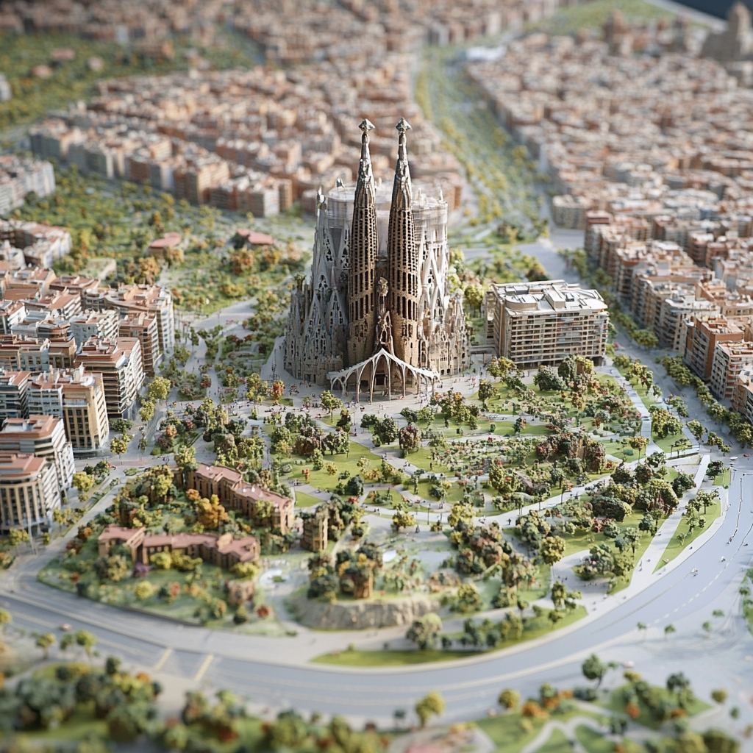
Exemplos Globais: Barcelona
IoT Urbano
Mobilidade Inteligente
Sensores integrados para gestão eficiente da cidade.
Sistema de transporte público conectado e sustentável.
Participação Cidadã
Plataformas digitais para engajamento da comunidade.

Slide 10
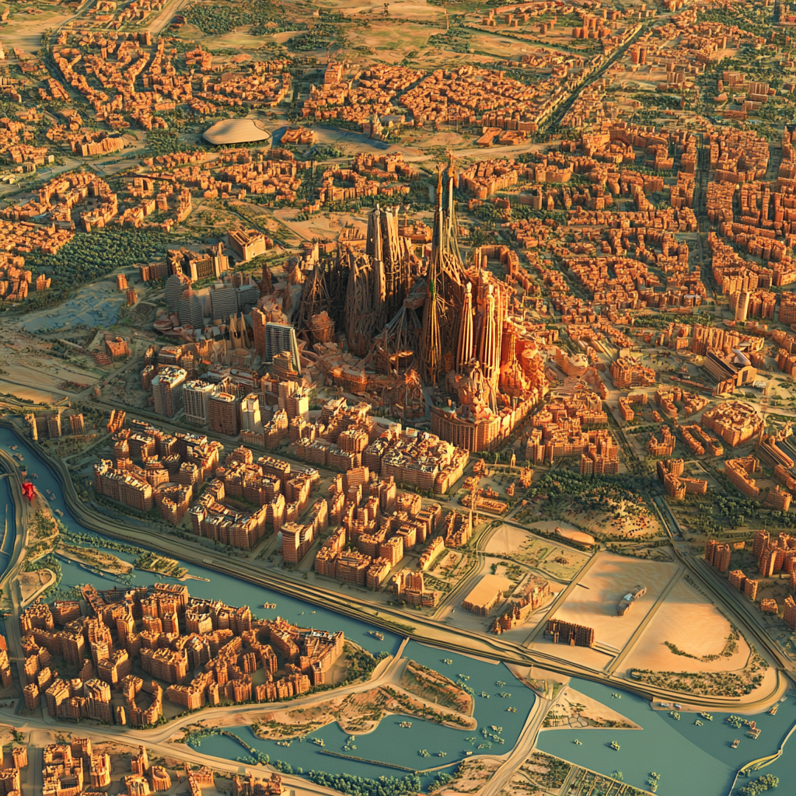
Barcelona: Cidade Inteligente
Sensores IoT
Mobilidade Inteligente
Uso extensivo para otimização de serviços públicos como iluminação e gerenciamento de resíduos.
Sistema de transporte público integrado com bilhetagem eletrônica e bicicletas compartilhadas.

Slide 11
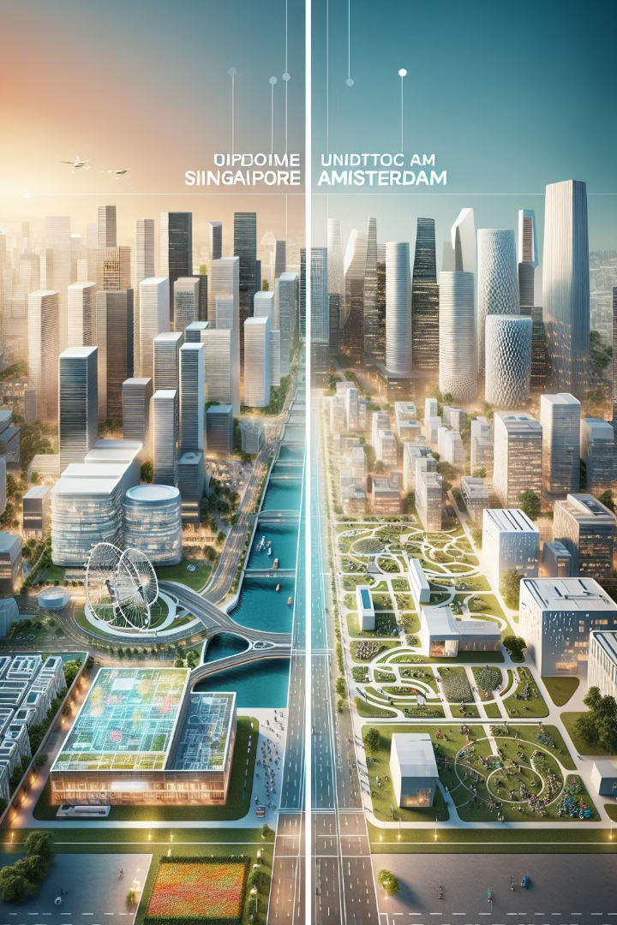
Exemplos Globais: Cingapura e Amsterdã
Cingapura
Planejamento urbano inteligente
Gestão de tráfego avançada
Amsterdã
Inovação comunitária
Iniciativas de economia circular

Slide 12
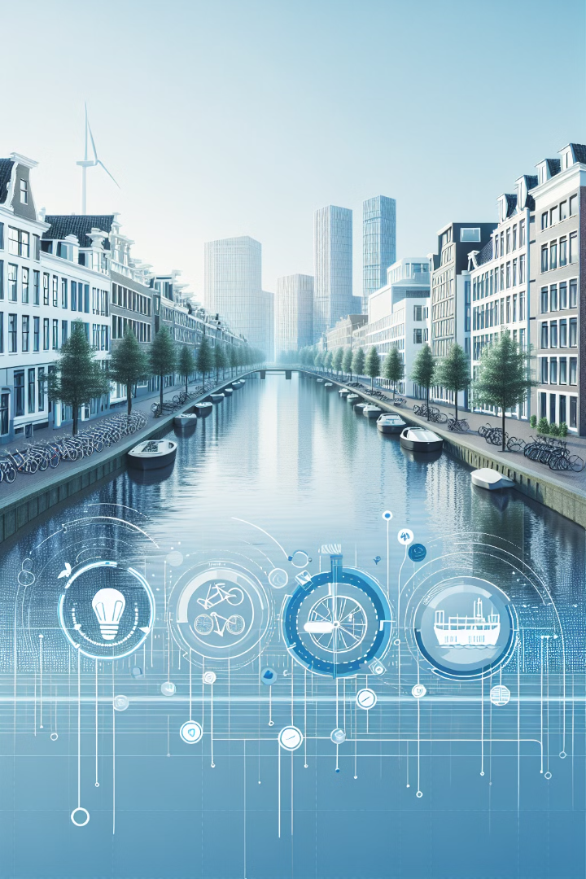
Amsterdã: Inovação Comunitária
1
Plataformas Participativas
2
Gestão Inteligente de Água
Incentivo aos cidadãos para contribuir com ideias para melhorar a cidade.
Sistemas avançados para controle de inundações e gestão de águas pluviais.

Slide 13
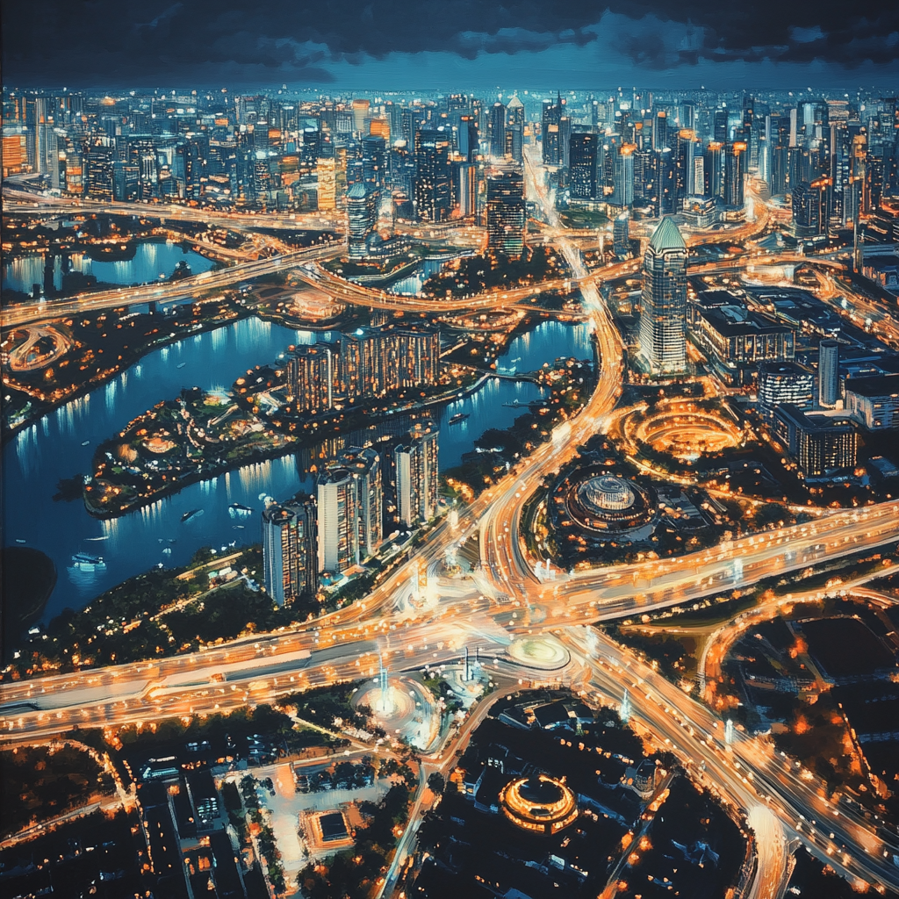
Cingapura:
Planejamento
Urbano Inteligente
Uso de Dados
Planejamento do desenvolvimento urbano e infraestrutura de transporte baseado em dados.
Sustentabilidade
Programas de habitação verde e eficiência energética em edifícios.

Slide 15
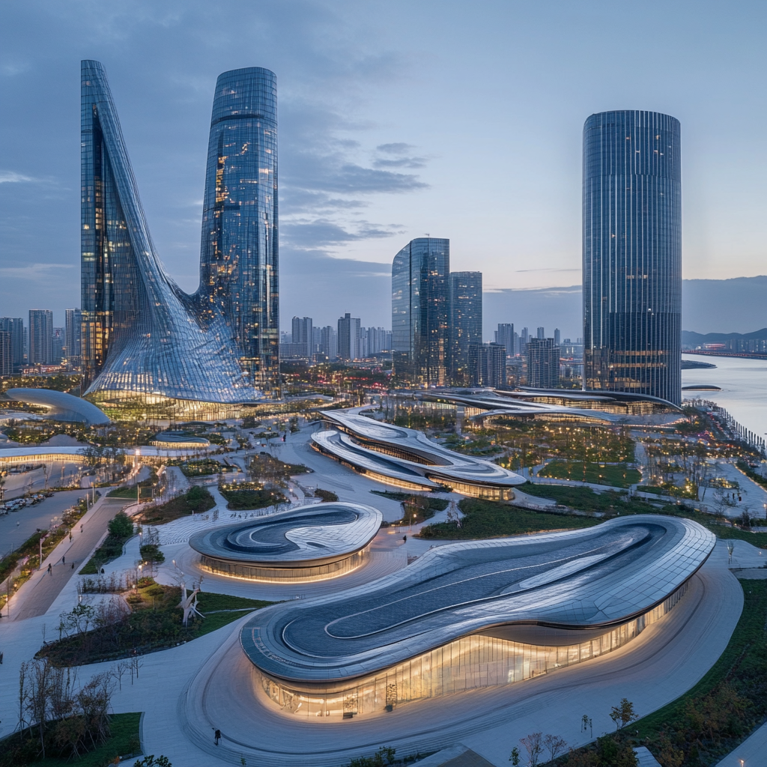
Songdo: Cidade Planejada do Futuro
Desenvolvimento Integrado
Conectividade Total
Redes de comunicação de alta velocidade em toda a cidade.
Construída do zero com tecnologias inteligentes em todas as infraestruturas.

Slide 17
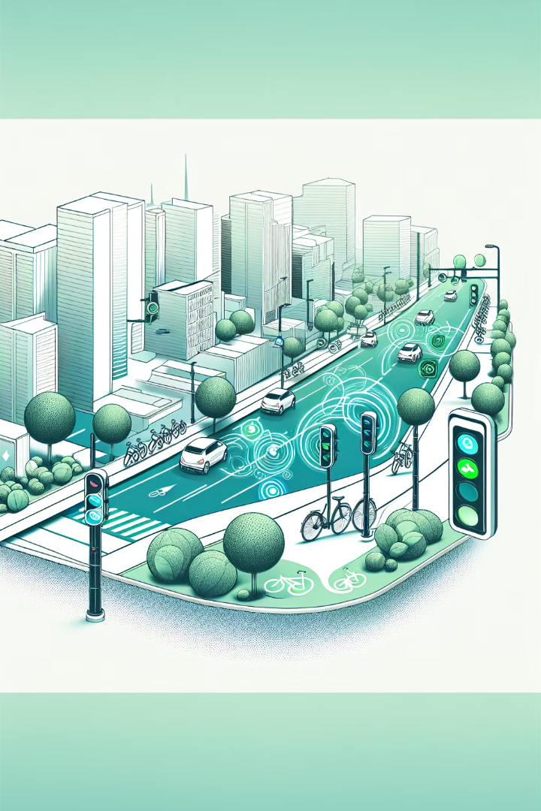
Copenhague: Sustentabilidade Avançada
1
Meta Carbono Neutro
Objetivo de se tornar neutra em carbono até 2025.
2
Energia Limpa
Implementação de políticas de energia limpa.
3
Transporte Sustentável
Foco em infraestrutura robusta para ciclistas.

Slide 19
Toronto: Projeto Quayside
Uso de Dados
Construção Sustentável
Bairro totalmente conectado com sistemas de coleta de dados para otimização urbana.
Edifícios modulares de madeira com foco em eficiência energética.

Slide 20
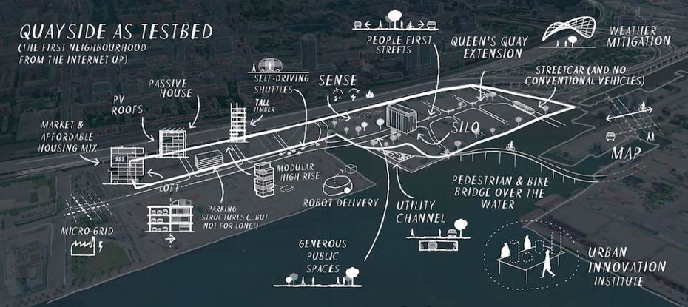
Toronto: Projeto Quayside
Uso de Dados
Construção Sustentável
Bairro totalmente conectado com sistemas de coleta de dados para otimização urbana.
Edifícios modulares de madeira com foco em eficiência energética.

Slide 22
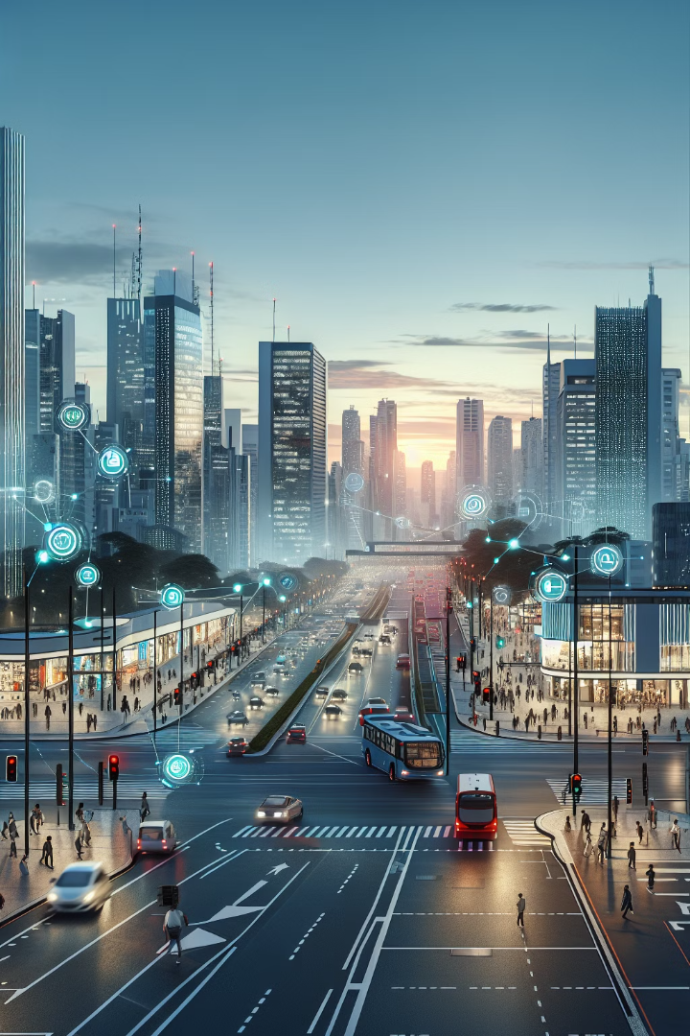
São Paulo: Mobilidade Inteligente
Semáforos Inteligentes
Gestão de Resíduos
Implementação para melhorar o fluxo de tráfego e reduzir congestionamentos.
Uso de tecnologias para otimizar a coleta e a reciclagem de lixo.

Slide 23
Recife: Hub de Inovação
Porto Digital
Segurança Inteligente
Um dos maiores parques tecnológicos urbanos do Brasil, promovendo inovação e startups.
Uso de câmeras e sistemas de análise para melhorar a segurança pública.

Slide 24
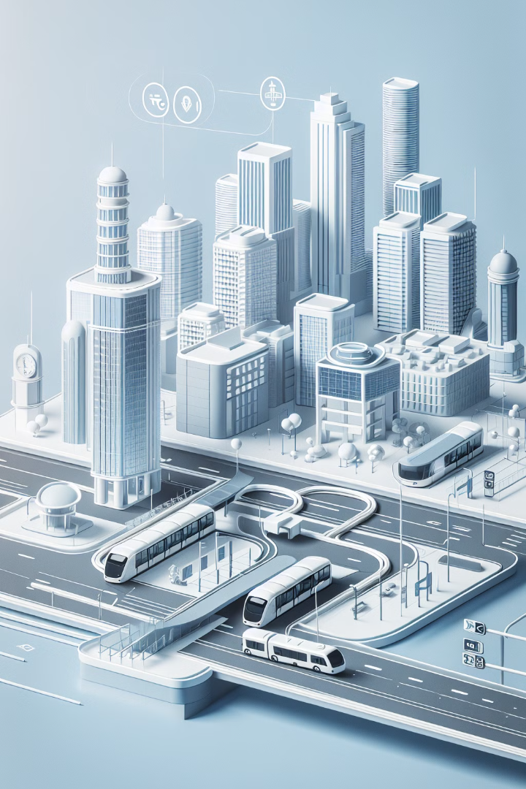
Curitiba: Transporte Público Inovador
Sistema BRT
Transporte público eficiente que serve como modelo para outras cidades.
Reciclagem
Programas de reciclagem em larga escala.
Energia Renovável
Incentivos para o uso de energia renovável.

Slide 25
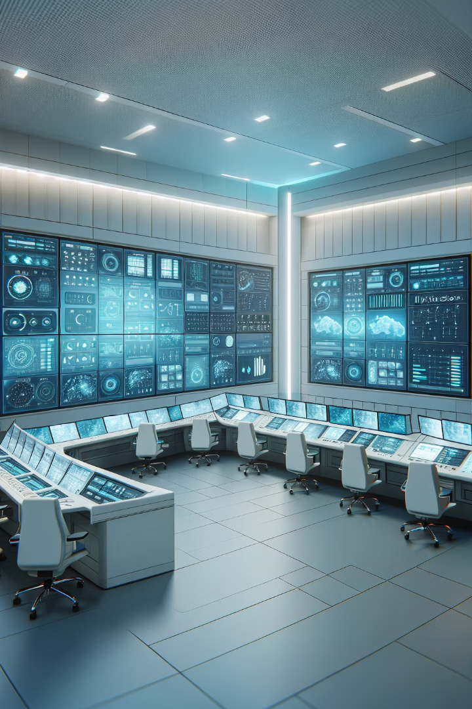
Rio de Janeiro: Centro de Operações
Gestão em Tempo Real
Inclusão Digital
Central de controle que utiliza dados em tempo real para gestão urbana.
Expansão do acesso à internet e uso de plataformas digitais para engajamento comunitário.

Slide 26
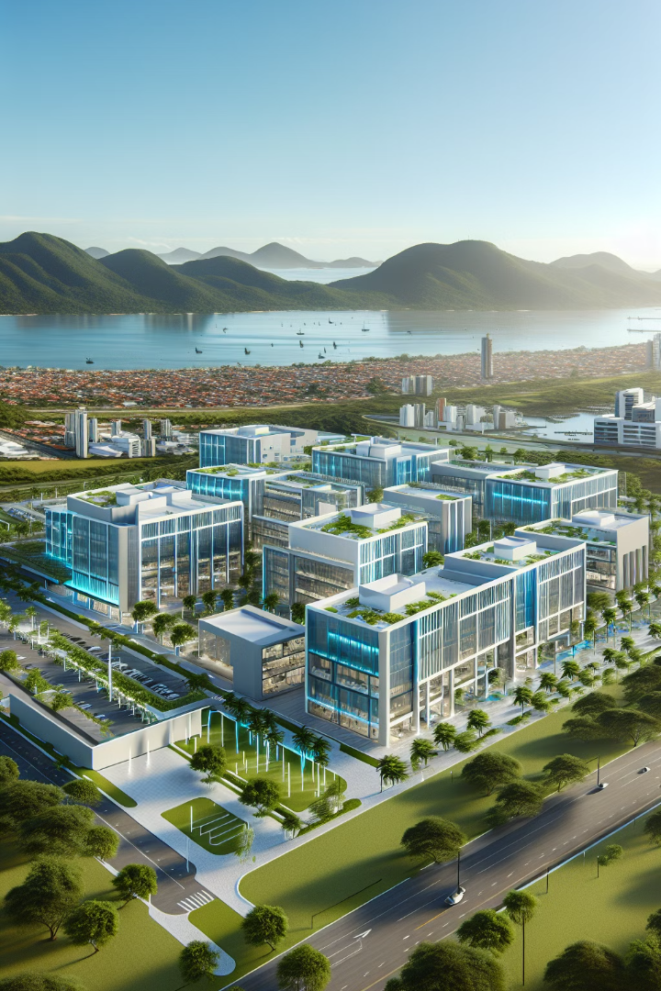
Florianópolis: Cidade das Startups
1
Ecossistema de Inovação
2
Preservação Ambiental
Robusto ecossistema de startups tecnológicas focadas em soluções urbanas.
Projetos para preservação de áreas verdes e qualidade de vida urbana.

Slide 27
E a sua CIDADE, quais Soluções, Quais PROBLEMAS?

Slide 29
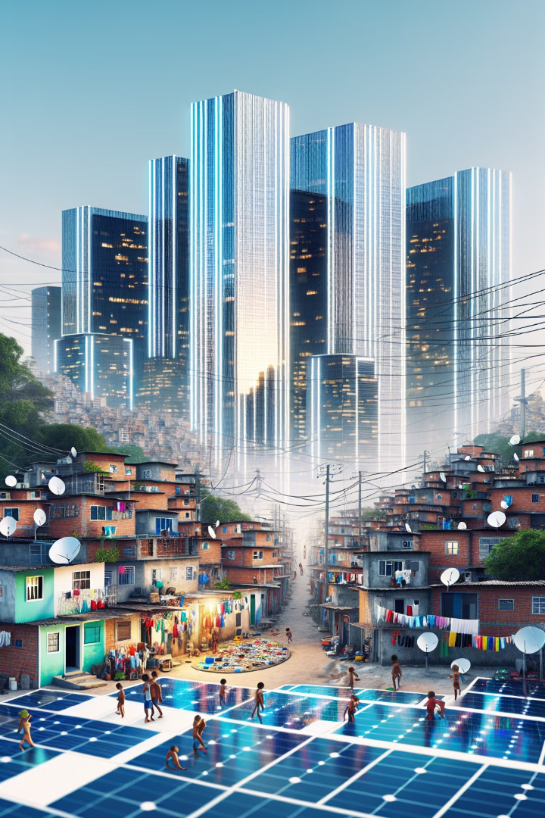
Desafios Locais no Brasil
Desigualdade Social
Enfrentamento da desigualdade ao implementar tecnologias inteligentes.
Infraestrutura Deficiente
Superação de limitações na infraestrutura existente.
Adaptação Tecnológica
Integração de soluções inteligentes em contextos urbanos diversos.

Slide 30
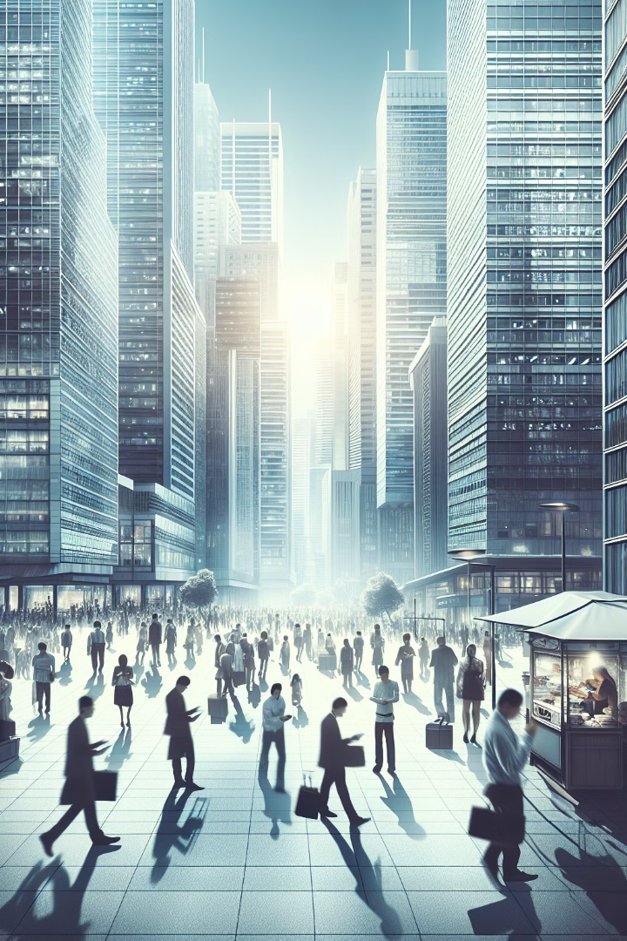
Desafios das Cidades Inteligentes
1
Equilíbrio Tecnológico
2
Impacto Social
Balancear o uso da tecnologia com as necessidades de sustentabilidade ambiental.
Melhorar a qualidade de vida e promover a inclusão social.
3
Privacidade
Enfrentar desafios como a privacidade de dados e a gentrificação.

Slide 31
Infraestrutura Conectada
Sensores Inteligentes
Redes Integradas
Iluminação Adaptativa
Monitoram condições ambientais e fluxo de tráfego em tempo real.
Conectam sistemas urbanos para compartilhamento eficiente de dados.
Ajusta-se automaticamente às condições ambientais, economizando energia.

Slide 32
Mobilidade Urbana Inteligente
1
Planejamento de Rota
Aplicativos otimizam trajetos, reduzindo congestionamentos e tempo de viagem.
2
Transporte Multimodal
Integração de diversos meios de transporte para viagens eficientes e sustentáveis.
3
Veículos Elétricos
Infraestrutura de recarga e incentivos promovem adoção de veículos elétricos.

Slide 33
Sustentabilidade Ambiental
Energia Renovável
Gestão de Resíduos
Áreas Verdes
Sistemas solares e eólicos integrados à infraestrutura urbana reduzem emissões de carbono.
Coleta inteligente e reciclagem automatizada otimizam o manejo de resíduos urbanos.
Parques inteligentes e jardins verticais melhoram a qualidade do ar e bem-estar.

Slide 34
Governança Digital e Participação Cidadã
Plataformas de Participação
Transparência Administrativa
Serviços Digitais
Cidadãos contribuem em decisões urbanas através de aplicativos e fóruns online.
Processos burocráticos simplificados através de portais online e aplicativos móveis.
Dados públicos acessíveis promovem accountability e confiança na gestão municipal.

Slide 35
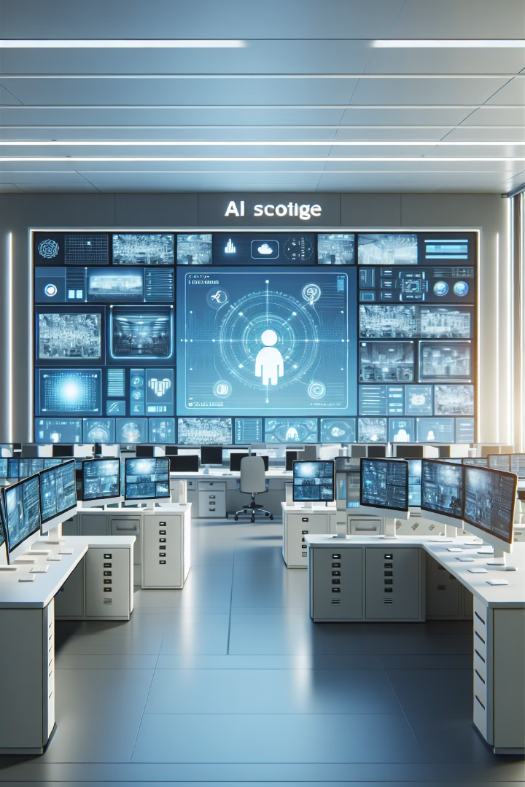
Segurança Pública Inteligente
Monitoramento Avançado
Câmeras inteligentes e sensores detectam atividades suspeitas em tempo real.
Análise Preditiva
IA identifica padrões para prever e prevenir incidentes de segurança.
Resposta Rápida
Sistemas integrados coordenam respostas eficientes a emergências urbanas.

Slide 36
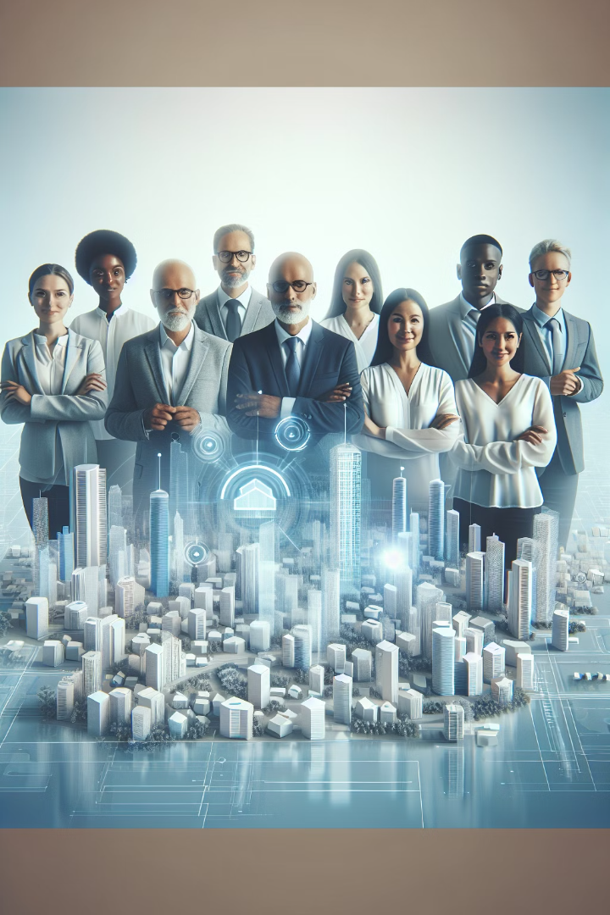
Desafios e Perspectivas Futuras
1
Privacidade e Segurança de Dados
2
Inclusão Digital
Garantir acesso equitativo às tecnologias e benefícios das cidades inteligentes.
Equilibrar inovação com proteção de informações pessoais dos cidadãos.
3
Integração de Sistemas
Harmonizar diferentes tecnologias e plataformas para funcionamento coeso.

Slide 37
Quais Projetos você acredita poder realizar em uma
CIDADE INTELIGENTE?

Slide 39
Tecnologias Emergentes em Cidades Inteligentes
Internet das Coisas (IoT)
Conecta dispositivos urbanos para coleta e troca de dados
Inteligência Artificial (IA)
Otimiza serviços e analisa padrões urbanos complexos
Blockchain
Garante segurança e transparência em transações municipais
5G
Proporciona conectividade ultra-rápida para aplicações urbanas avançadas

Slide 40
Engajamento Comunitário
Papel da Comunidade
Plataformas Digitais
Atividade Prática
Importância da participação cidadã na construção de cidades inteligentes.
Exemplos de plataformas para participação cidadã e feedback.
Brainstorming em grupos para desenvolver propostas de engajamento comunitário.

Slide 41
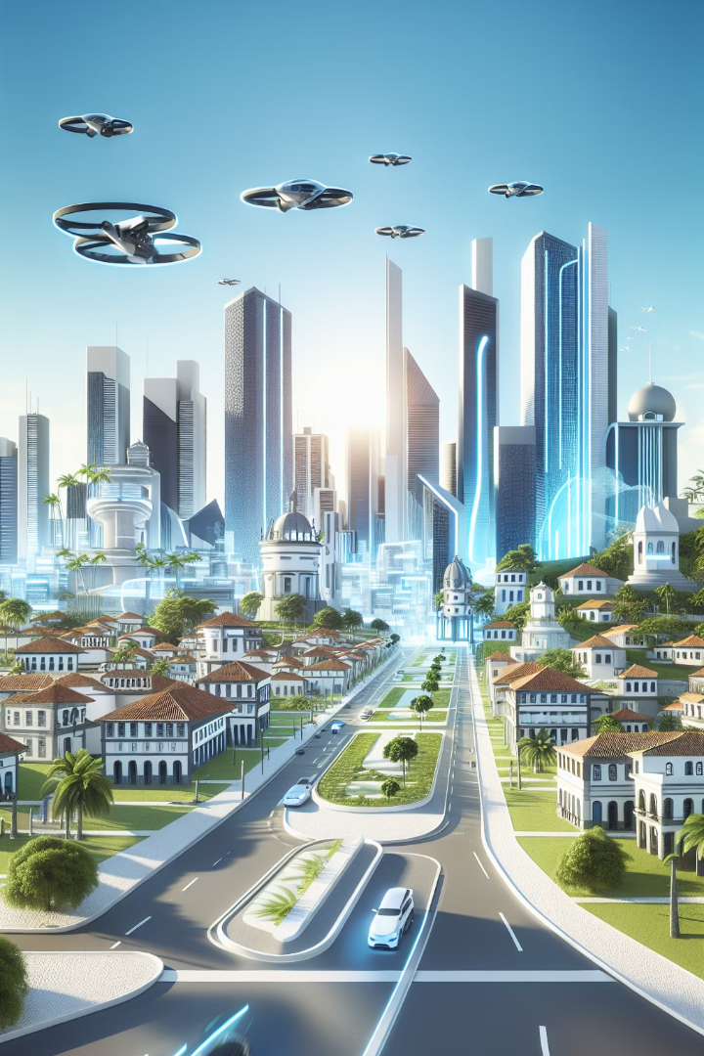
Futuro das Cidades Inteligentes no Brasil
1
Curto Prazo
Implementação de projetos piloto em grandes centros urbanos.
2
Médio Prazo
Expansão de soluções inteligentes para cidades médias.
3
Longo Prazo
Integração nacional de sistemas inteligentes e sustentáveis.

Slide 42
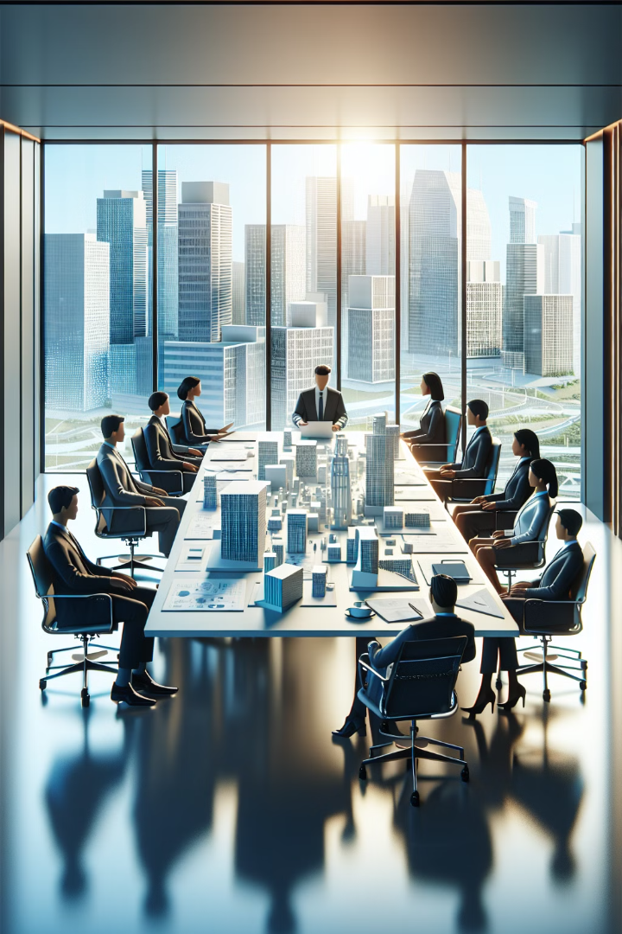
Parcerias Público-Privadas
Governo
Papel do setor público no desenvolvimento de soluções urbanas.
Setor Privado
Contribuição de empresas para inovações em cidades inteligentes.
Academia
Envolvimento de instituições acadêmicas em pesquisas e desenvolvimento.

Slide 43
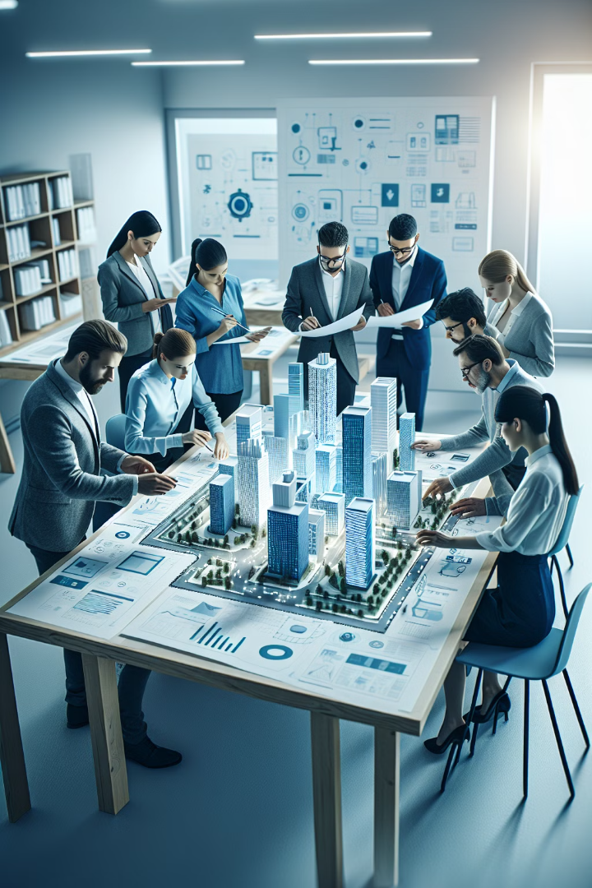
Conclusão: O Caminho para Cidades Mais Inteligentes
1
Inovação Contínua
2
Colaboração
Necessidade de adaptação constante às novas tecnologias e desafios urbanos.
Importância da parceria entre diferentes setores para o sucesso das iniciativas.
3
Sustentabilidade
Foco em soluções que promovam o desenvolvimento sustentável e a qualidade de vida.

Slide 44
Qual o seu papel na Construção da CIDADE DO FUTURO?

Slide 45
Cidades Inteligentes:
A Construção do Futuro
por Sadi Gioda

